Slide 1
-2004 系统工程，大连理工大学
2004-2007 知识科学，北陆先端科学技术大学院大学
2007- IME，ASA 国际应用系统分析研究所
Context
About me
Big Data
Web3.0
学习科研经历:
项目经验:
Energy efficiency and Risk Management in Public Buildings (EnRiMa)
New Energy Externalities Developments for Sustainability (NEEDS)
Web-based Emission Trading System
MCA-based Global Energy Assessment
Intuitive Decision Analysis support System (Prototype)
COE: Knowledge Management system, E-science Environments, Domain Knowledge Ontology Construction
大连建委评标系统
任宏涛@ECUST Oct 2012
Big data & Web3.0
Notes:
各位老师同学们，大家下午好！ 非常感谢马所长提供给我一个和大家交流研究的
机会，也非常感谢大家的光临，在开始我的报告之前，我愿意介绍一下我的一些
学习科研经历 以及做过的一些项目，目的是发现是否与在座的各位的研究是否相关，
找到互相交流经验合作的机会。
我 2004硕士毕业于大连理工大学系统工程研究所，毕业后去了日本北陆先端科学技
术大学院继续学习，2007年博士毕业去了在奥地利的国际应用系统研究所（IIASA），
集成建模环境组。
在IIASA期间，我参与了一些欧盟的项目：
大型用电场所的能源效率与风险管理，这是一个正在进行之中的项目，核心是开发基于
云计算的决策支持系统来满足能源用户一些冲突的目标: 比如说成本最低化，风险最低化，
二氧化碳排放至少满足欧盟标准，提高能源利用效率等。我们项目组的任务是开发决策
支持系统的引擎。（8）
新能源可持续性发展，这是欧盟的一个集成项目，分成8个小项目，一共有66个合作的单位。
我们在项目中的任务是做新能源的多标准分析模块，这一部分在报告中我会进一步的介绍。
以下两个是IIASA内部的合作项目：基于京都协议下 碳排放交易市场模拟系统。将大气中的
温室气体含量稳定在一个适当的水平，进而防止剧烈的气候改变对人类造成伤害。协议规定了
各个国家目标碳排放量。这对一些国家来说，为实现目标碳排放量，就要进行新能源技术的研
发，使用会提高能源使用成本。而对于另一些国家来说也许在现有技术下，就可以达到目标
排放量。每个国家在减少相同单位排放量所产生的成本不一样，这就使在实现全体国家总体
排放量不变的前提下，通过国家之前的排放量买卖，可以到达 共赢。我们开发的系统提供了
这样的模拟。
另一个项目是为全球能源评估的项目提供多标准分析的web 服务。
其他还有日本传统手工艺品的多标准分析，知识管理系统等。

Slide 2
大数据分析及其在Web3.0中的应用
Context
Context
About me
Big Data
Web3.0
Hongtao Ren
renh@iiasa.ac.at
International Institute for Applied Systems Analysis
A-2361 Laxenburg, Austria
ECUST, 8-12 Oct, 2012
任宏涛@ECUST Oct 2012
Big data & Web3.0

Slide 3
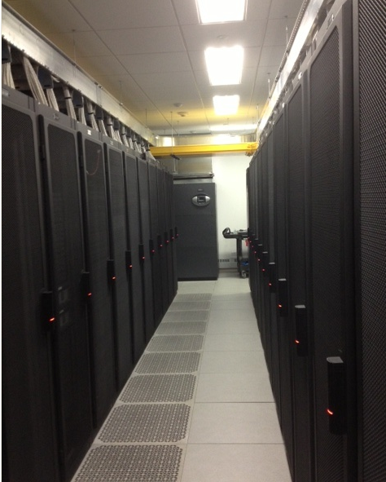
Context
大数据定义
Big data
Web3.0
大数据定义:
大数据是指需要即时处理的数据集容量变得如此庞大，数据结构如此复杂以至于目前所有的数据库管理系统都不能满足此要求。
(volume, velocity, and variability)
其中包括：
数据捕捉
数据存储
数据搜索
数据分享
数据分析
数据可视化
任宏涛@ECUST Oct 2012
Big data & Web3.0
Notes:
big data is a collection of data sets so large and complex that it becomes difficult to process using on-hand database management tools. The challenges include capture, storage, search, sharing, analysis, and visualization.
Volume： 容量
Velocity：快速
Variability：多变

Slide 4
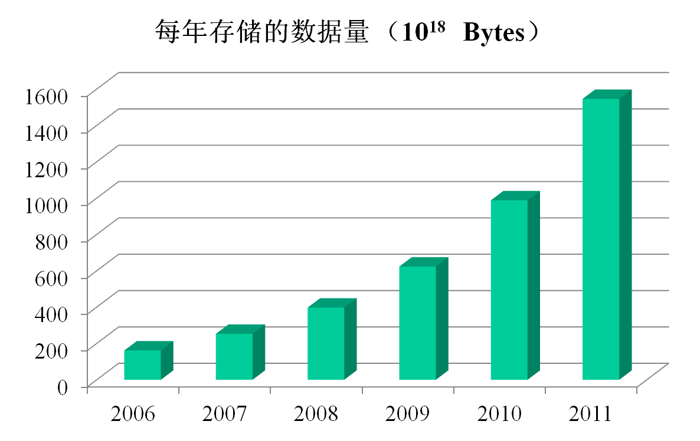
Context
数据量
MCA
Big data
Web3.0
数据来源： IDC
任宏涛@ECUST Oct 2012
Big data & Web3.0
Notes:
Last year, 161 exabytes (exabyte is a billion gigabytes) of digital information were created, representing roughly 3 million times the information in all the books ever written. Or, if you prefer, the equivalent of 12 stacks of books, each extending more than 92 million miles from the earth to the sun.

Slide 5
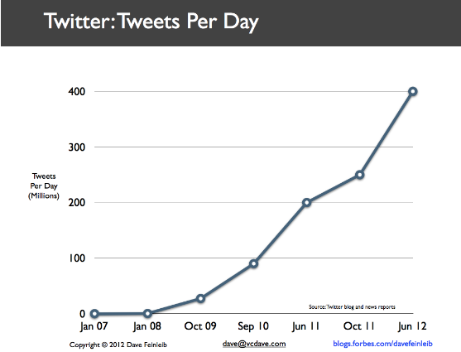
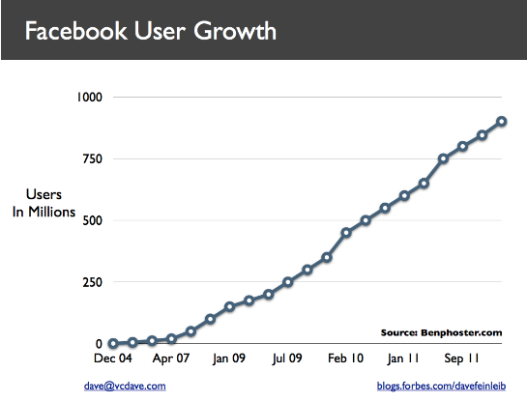
Context
大数据应用领域
Big data
Web3.0
典型的大数据应用领域:
网络日志：
沃尔玛2012年平均每小时要处理大于100万客户的交易数据，数据容量约 2.5×10⁶ G字节的数据；
亿赞普每天要对40×10³ G字节的日志进行数据挖掘、精确广告投送
社会网络：
基因学，天文，地理信息
任宏涛@ECUST Oct 2012
Big data & Web3.0
Notes:
一克DNA相当于千亿张DVD存储量

Slide 6
Context
大数据结构复杂性
Big data
Web3.0
结构化数据：
1）传统关系型数据库 Oralce，MySQL, postgresSQL,MSSQL
2）二维表存储实体、关系模型
3）1NF，2NF，3NF 来确保数据无冗余以及数据一致性
半结构化数据：
1）面向对象数据库（Versant、UNISQL）
2）XML，RSS，JSON
非结构化数据：
1）网页
2）语义网， RDF
3）Ontology
4）标签、注释
任宏涛@ECUST Oct 2012
Big data & Web3.0
Notes:
1NF 每一列都是不可分割的基本数据项
2NF 属性完全依赖于主键
3NF 属性不依赖于其它非主属性

Slide 7
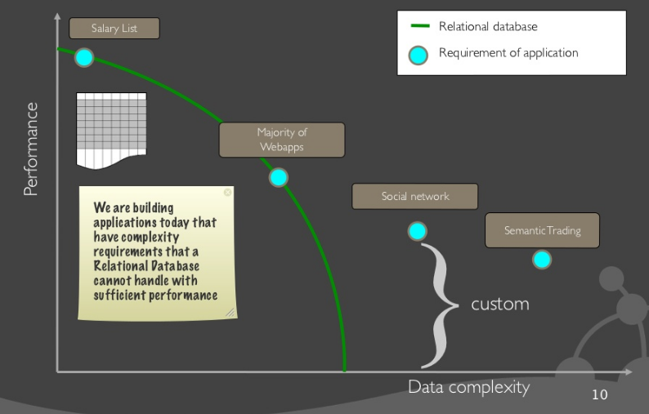
Context
结构复杂性与查询效率
Big data
Web3.0
来源： Noe4j
任宏涛@ECUST Oct 2012
Big data & Web3.0

Slide 8
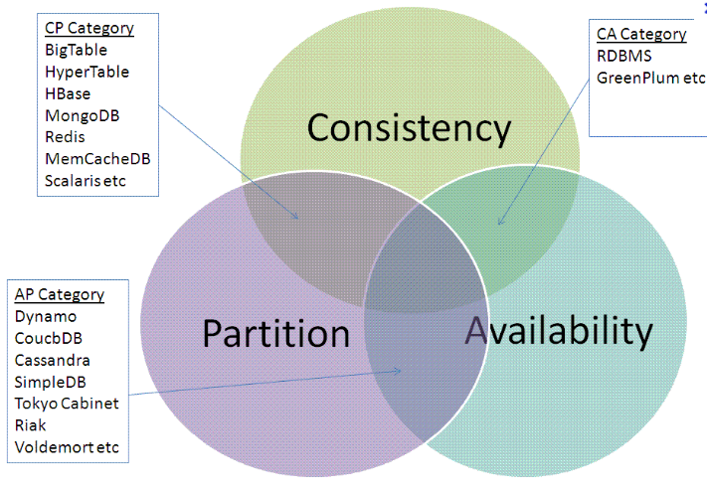
Context
数据库系统比较
Big data
Web3.0
CAP theorem
任宏涛@ECUST Oct 2012
Big data & Web3.0
Notes:
theoretical computer science, the CAP theorem, also known as Brewer's theorem, states that it is impossible for a distributed computer system to simultaneously provide all three of the following guarantees:
Consistency (all nodes see the same data at the same time)
Availability (a guarantee that every request receives a response about whether it was successful or failed)
Partition tolerance (the system continues to operate despite arbitrary message loss or failure of part of the system)

Slide 9
Context
数据库系统框架
Big data
Web3.0
应用系统
应用系统
应用1
应用2
应用3
Cluster manager
80s
90s
2010s
任宏涛@ECUST Oct 2012
Big data & Web3.0
Notes:
theoretical computer science, the CAP theorem, also known as Brewer's theorem, states that it is impossible for a distributed computer system to simultaneously provide all three of the following guarantees:
Consistency (all nodes see the same data at the same time)
Availability (a guarantee that every request receives a response about whether it was successful or failed)
Partition tolerance (the system continues to operate despite arbitrary message loss or failure of part of the system)

Slide 10
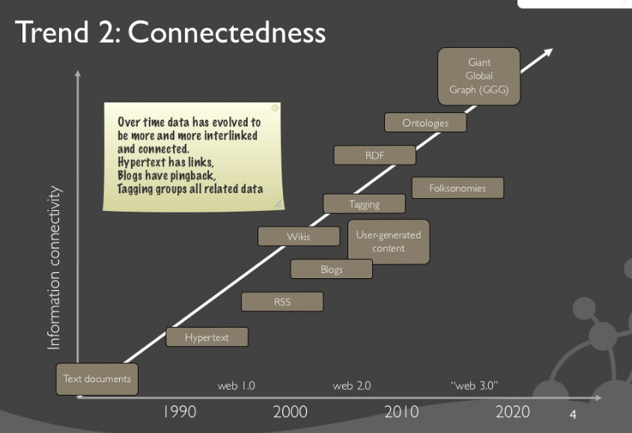
Context
大数据定义
Big data
Web3.0
任宏涛@ECUST Oct 2012
Big data & Web3.0

Slide 11
Context
大数据定义
Big data
Web3.0
多准则问题:
任宏涛@ECUST Oct 2012
Big data & Web3.0

Slide 12
Context
大数据定义
Big data
Web3.0
任宏涛@ECUST Oct 2012
Big data & Web3.0

Slide 13
Context
大数据定义
Big data
Web3.0
任宏涛@ECUST Oct 2012
Big data & Web3.0

Slide 14
Context
大数据定义
Big data
Web3.0
任宏涛@ECUST Oct 2012
Big data & Web3.0

Slide 15
Context
大数据定义
Big data
Web3.0
任宏涛@ECUST Oct 2012
Big data & Web3.0

Slide 16
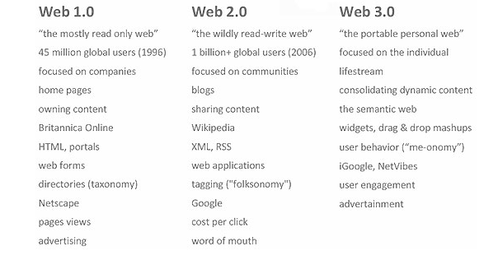
Context
大数据定义
Big data
Web3.0
任宏涛@ECUST Oct 2012
Big data & Web3.0

Slide 17
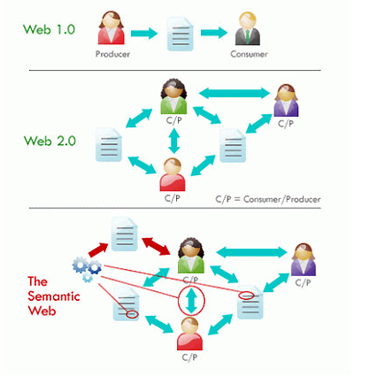
Context
大数据定义
Big data
Web3.0
任宏涛@ECUST Oct 2012
Big data & Web3.0

Slide 18
Context
大数据定义
Big data
Web3.0
A web were the context of the content defined as data
A web capable of reading and understanding content and context
A web can better satisfy the requests of the people and machine
A web capable of filtering the content that of interest to the user
任宏涛@ECUST Oct 2012
Big data & Web3.0

Slide 19
Context
大数据定义
Big data
Web3.0
Challenges
Connectedness: All different type of knowledge node are interlinked and connected
Data size: For example, if we want to store 10 thousand publications, we may need store over 1 million related entities
Semi-structure: Individualization of the knowledge node, the property of the knowledge node should be user definable
Extracts implicit, potentially useful information from the data
Knowledge visualization
任宏涛@ECUST Oct 2012
Big data & Web3.0

Slide 20
Context
大数据定义
Big data
Web3.0
Knowledge domain
Knowledge node relations
UserHasFriend
UserBlockUser
UserUploadPublication
UserInGroup
UserHasTag
UserComment_onUser
UserComment_onPublication
UserUpdateStatus
UserHas_permission_OnPublication
UserCreateGroup
GroupHas_permission_On_Publication
PublicationHasAuthor
PublicationHasDocument
PublicationHasTag
PublicationHasComment
PublicationSimilar_ToPublication
Knowledge node types
TagSimilar_ToTag
AuthorSimilar_ToAuthor
…
User
Group
Author
Publication
Document
Tag
Comment
Status
任宏涛@ECUST Oct 2012
Big data & Web3.0

Slide 21
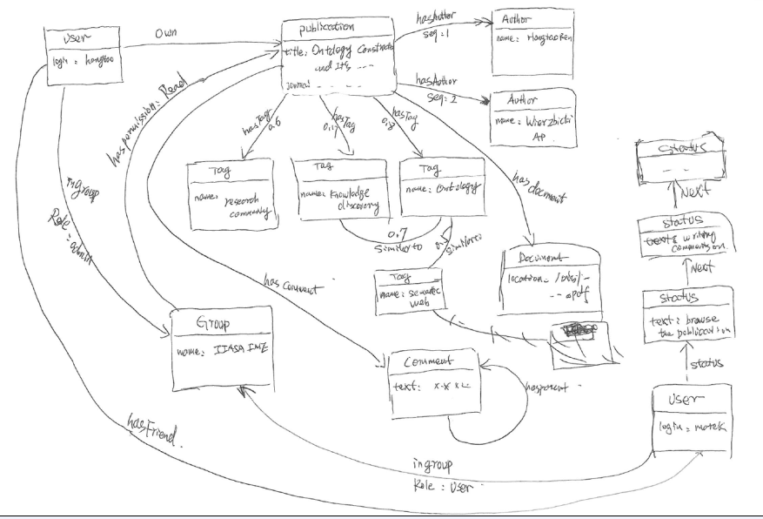
Context
大数据定义
Big data
Web3.0
任宏涛@ECUST Oct 2012
Big data & Web3.0

Slide 22
Context
大数据定义
Big data
Web3.0
JDK7
C++, PL solver
Tomcat7
Sun Grid Engine
Springframework
Axis2 Web services
Jfreechart
Hibernate
Oracle10g
Ajax
Layers:
- Java persistence layer
- Object-relational mapping abstraction layer
- Data access layer
- Services layer
- Process and integration layer
- Interfaces layer
Modules
- Problem
- Instance
- Analysis
任宏涛@ECUST Oct 2012
Big data & Web3.0

Slide 23
Context
大数据定义
Big data
Web3.0
任宏涛@ECUST Oct 2012
Big data & Web3.0

Slide 24
Context
大数据定义
Big data
Web3.0
Lessons from science-policy interactions:
Much more demanding than pure science
There is no golden key: modeling requires a combination
of science, craft, art, experience
Modeling for (interdisciplinary) knowledge integration and creation
A. Einstein:
Everything should be made as simple as possible, but not one
bit simpler
任宏涛@ECUST Oct 2012
Big data & Web3.0

